Slide 1
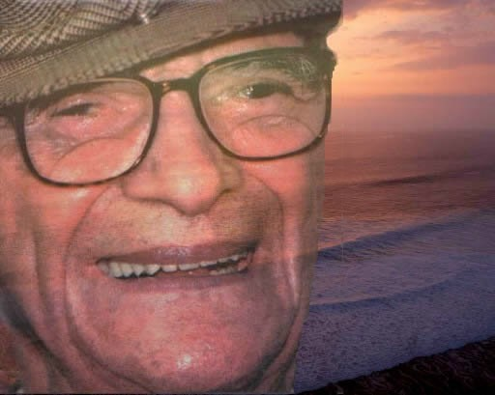
CHIICO XAVIER
Um homem que viveu como exemplo real
de tudo aquilo que transmitiu em suas mensagens...

Slide 2
Aqui não estão as mensagens mediúnicas,
mas algumas palavras de sua experiência pessoal,
em várias circunstâncias de sua vida.
São para nós exemplos de conduta e inspiração...

Slide 3
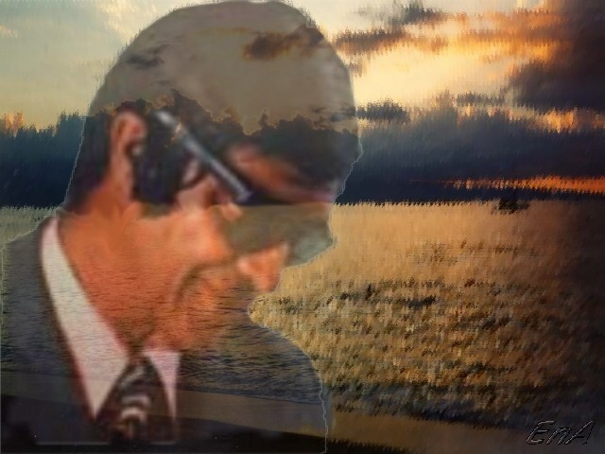
“O Cristo não pediu muita coisa, não exigiu que as pessoas escalassem o Everest ou fizessem grandes sacrifícios.
Ele só pediu que nos amássemos uns aos outros”.

Slide 4
“Nenhuma atividade no bem é insignificante... As mais altas árvores são oriundas de minúsculas sementes. A repercussão da prática do bem é inimaginável...
Para servir a Deus, ninguém necessita sair do seu próprio lugar ou reivindicar condições diferentes daquelas que possui”.

Slide 5
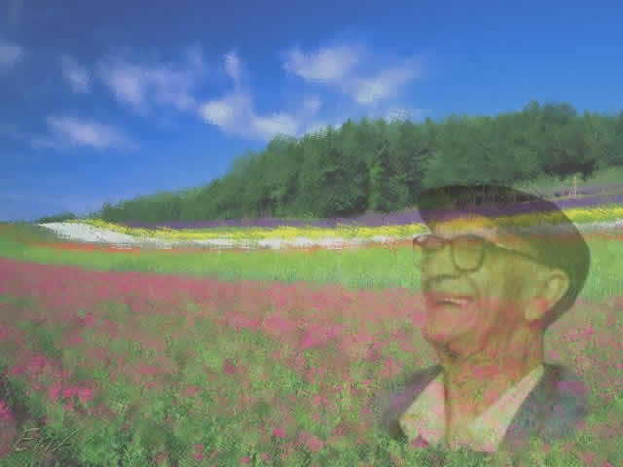
“Os espíritos amigos sempre mostram disposição de nos auxiliar, mas é preciso que, pelo menos, lhes ofereçamos uma base...
Muitos ficam na expectativa do socorro do Alto, mas não querem nada com o esforço de renovação; querem que os espíritos se intrometam na sua vida e resolvam seus problemas...”

Slide 6
“Ora, nem Jesus Cristo, quando veio à Terra, se propôs a resolver o problema particular de alguém...
Ele se limitou a nos ensinar o caminho, que necessitamos palmilhar por nós mesmos”.

Slide 7
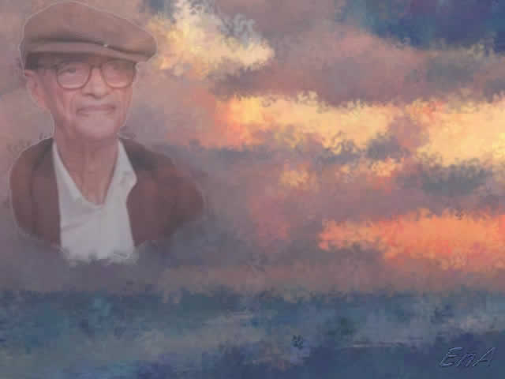
“Nunca quis mudar a religião de alguém, porque, positivamente, não acredito que a religião A seja melhor que a religião B... Nas origens de toda religião cristã está o pensamento de Nosso Senhor Jesus Cristo. Quem seguir o Evangelho...
Se Allan Kardec tivesse escrito que “fora do Espiritismo não há salvação”, eu teria ido por outro caminho. Graças a Deus ele escreveu “Fora da Caridade”, ou seja, fora do Amor não há salvação...”

Slide 8
“Devemos orar pelos políticos, pelos administradores da vida pública. A tentação do poder é muito grande. Eu não gostaria de estar no lugar de nenhum deles.
“A omissão de quem pode e não auxilia o povo, é comparável a um crime que se pratica contra a comunidade inteira. Tenho visto muitos espíritos dos que foram homens públicos na Terra em lastimável situação na vida Espiritual...”

Slide 9
“O desespero é uma doença. E um povo desesperado,lesado por dificuldades enormes, pode enlouquecer, como qualquer indivíduo. Ele pode perder o seu próprio discernimento.
Isso é lamentável, mas pode-se dizer que tudo decorre da ausência de educação, principalmente de formação religiosa.”

Slide 10
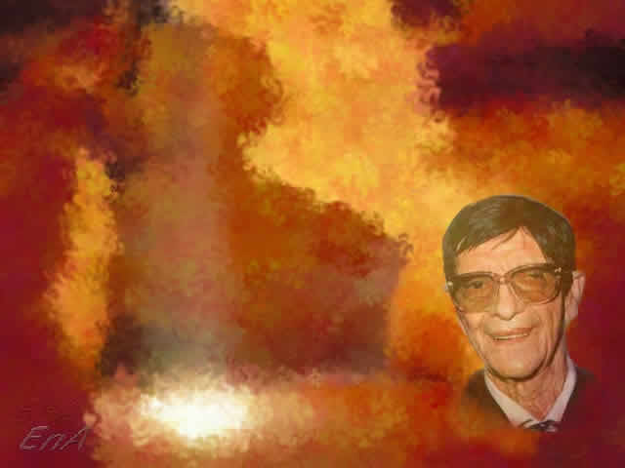
“Sem Deus no coração, as futuras gerações colocarão em risco a vida no planeta. Por maior seja o avanço tecnológico da humanidade, impossível que o homem viva em paz sem que a idéia de Deus o inspire em suas decisões.
Devemos fazer tudo para evitar uma guerra, que viria sem dúvida, ser um atraso na marcha progressiva da humanidade. Quando surge uma guerra de proporções maiores, quase tudo se desmantela e, praticamente, tem que ser reiniciado...”

Slide 11
“Gente há que desencarna imaginando que as portas do mundo Espiritual irão se lhes escancarar... Ledo engano!
Ninguém quer saber o que fomos, o que possuíamos, que cargo ocupávamos no mundo; o que conta é a luz que cada um já tenha conseguido fazer brilhar em si mesmo...”

Slide 12
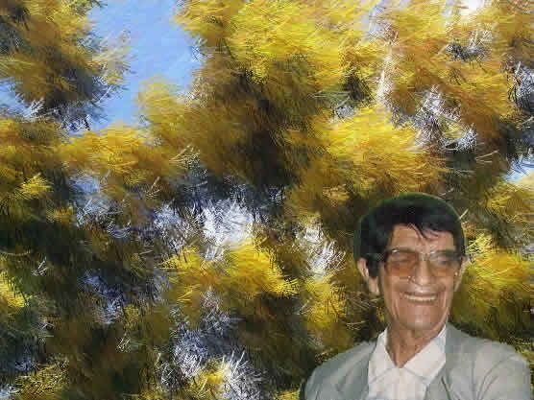
“Existem pessoas que se sentem ofendidas, magoadas por qualquer coisa: à mais leve contrariedade, se sentem humilhadas... Ora, nós não viemos a este mundo para nos banhar em águas de rosas...
Somos espíritos altamente endividados - dentro de nós o passado ainda fala mais alto...
... Não podemos ser tão suscetíveis assim...”

Slide 13
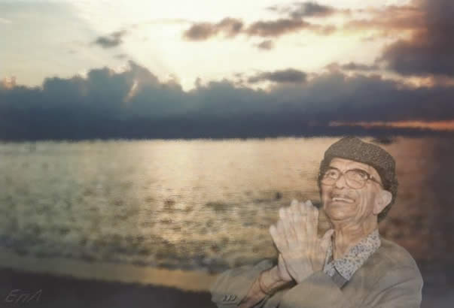
“Agradeço todas as dificuldades que enfrentei; não fosse por elas, eu não teria saído do lugar... As facilidades nos impedem de caminhar. Mesmo as críticas nos auxiliam muito.
Emmanuel sempre me ensinou assim: - Chico,se as críticas dirigidas a você são verdadeiras, não reclame; se não são, não ligue para elas...”

Slide 14
“Graças a Deus, não me lembro de ter revidado a menor ofensa das inúmeras que sofri, certamente objetivando, todas elas, o meu aprendizado, e não me recordo de que tenha, conscientemente, magoado a quem quer que fosse...
Emmanuel sempre me disse: - Chico, quando você não tiver uma palavra que auxilie, procure não abrir a boca...”

Slide 15
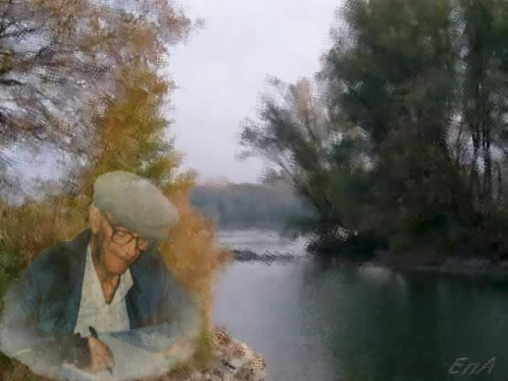
“Sabemos que precisamos de certos recursos, mas o Senhor não nos ensinou a pedir o pão, mais dois carros, mais um avião... Não precisamos de tanta coisa para colocar tanta carga em cima de nós. Podemos ser chamados hoje à vida Espiritual...
Tudo que criamos para nós, de que não temos necessidade, se transforma em angústia, em depressão...”

Slide 16
“A doença é uma espécie de escoadouro de nossas imperfeições; inconscientemente, o espírito quer jogar para fora o que lhe seja estranho ao próprio psiquismo...
Na realidade, toda doença no corpo é processo de cura para a alma...”

Slide 17
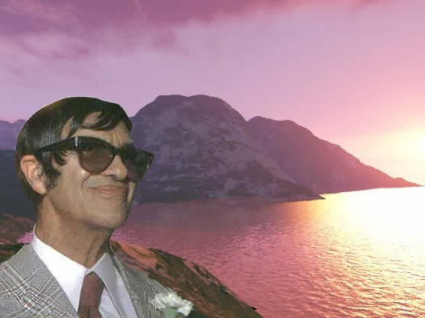
“Abençoemos aqueles que se preocupam conosco, que nos amam, que nos atendem as necessidades...
Valorizemos o amigo que nos socorre, que se interessa por nós, que nos escreve, que nos telefona para saber como estamos indo...
A amizade é uma dádiva de Deus...
Mais tarde, haveremos de sentir falta daqueles que não nos deixam experimentar solidão!”

Slide 18
“A caridade é um exercício espiritual... Quem pratica o bem, coloca em movimento as forças da alma.
Quando os espíritos nos recomendam, com insistência a prática da caridade, eles estão nos orientando no sentido de nossa própria evolução; não se trata apenas de uma indicação ética, mas de profundo significado filosófico...”

Slide 19
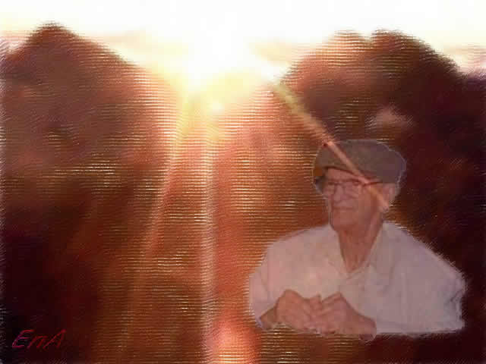
“Tudo o que pudermos fazer no bem, não devemos adiar... Carecemos somar esforços, criando, digamos, uma energia dinâmica que se anteponha às forças do mal...
...Ninguém tem o direito de se omitir...
Uma das mais belas lições que tenho aprendido com o sofrimento: Não julgar, definitivamente não julgar a quem quer que seja”.

Slide 20
“O exemplo é uma força que repercute, de maneira imediata, longe ou perto de nós... Não podemos nos responsabilizar pelo que os outros fazem de suas vidas; cada qual é livre para fazer o que quer de si mesmo, mas não podemos negar que nossas atitudes inspiram atitudes, seja no bem quanto no mal”.

Slide 21
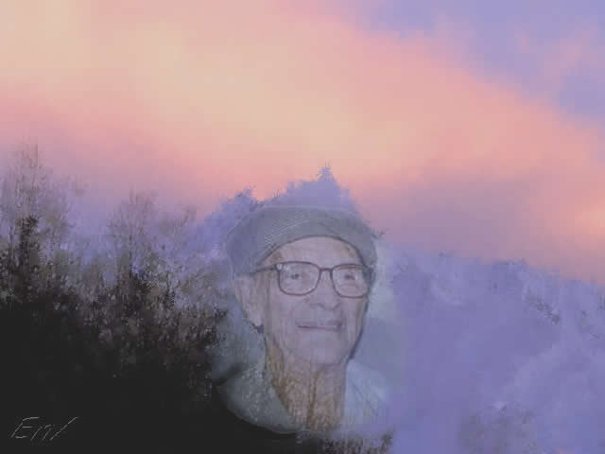
“Sempre recebi os elogios como incentivos dos amigos para que eu venha a ser o que tenho consciência de que ainda não sou...
Fico triste quando alguém me ofende, mas, com certeza, eu ficaria mais triste se fosse eu o ofensor...
Magoar alguém é terrível!...”

Slide 22
“A gente deve lutar contra o comodismo e a ociosidade; caso contrário, vamos retornar ao mundo Espiritual com enorme sensação de vazio...
Dizem que eu tenho feito muito, mas, para mim, não fiz um décimo do que deveria ter feito...
A questão mais aflitiva para o espírito no Além é a consciência do tempo perdido”.

Slide 23
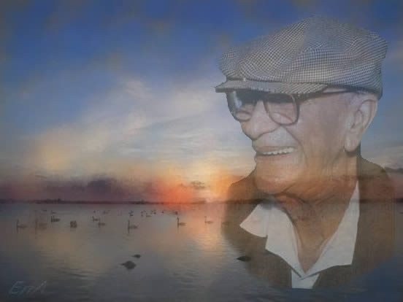
“Confesso a vocês que não vi o tempo correr... Por mais longa que nos pareça, a existência na Terra é uma experiência muito curta. A única coisa que espero depois da minha desencarnação é a possibilidade de poder continuar trabalhando”.

Slide 24

“Devemos aceitar a chegada da chamada morte, assim como o dia aceita a chegada da noite – tendo confiança que, em breve,de novo há de raiar o Sol...”
“Tudo tem seu apogeu e seu declínio...
É natural que seja assim; todavia, quando tudo parece convergir para o que supomos o nada, eis que a vida ressurge, triunfante e bela!... Novas folhas, novas flores, na indefinida bênção do recomeço!...”
Revisado por Dani *Lara*
+ Mensagens em PPS no site www.janelaparaomar.hpg.ig.com.br

